Slide 1


MindVerse
Pare de ler sobre o conhecimento.
Caminhe por dentro dele.
Plataforma de Conhecimento Imersivo · 3D · IA · WebXR
Notes:
1

Slide 2



01 / O PROBLEMA
A Dor do Conhecimento Fragmentado
01
02
03
Sobrecarga Cognitiva
Aprendizado Fragmentado
Falta de Imersão
Infoxicação
Conexões invisíveis
Engajamento zero
O volume de informação cresce exponencialmente, mas nossas interfaces permanecem presas a formatos 2D — PDFs, wikis, blocos de texto infinitos.
Em telas 2D é impossível visualizar como conceitos complexos se conectam. O cérebro humano evoluiu para mapear espaços físicos, não planilhas.
Ferramentas tradicionais são passivas. O usuário apenas rola a tela, o que reduz drasticamente a retenção de memória e o engajamento.
"Nosso maior desperdício não é de tempo, mas de atenção cognitiva em sistemas que não foram desenhados para o nosso cérebro."
Notes:
2

Slide 3





02 / A SOLUÇÃO
Mapas de Memória Dinâmicos
HOJE
MINDVERSE
Conhecimentos desconectados em várias fontes separadas (PDFs, livros, wikis, etc)
Conhecimentos conectados por meio de grafos em um ambiente 3D
Ingestão por IA Tópico ou PDF → grafo estruturado com pesos e categorias automáticos via IA
Espaço Navegável WASD + mouse para voar livremente por dentro do mapa de conceitos em 3D
Memória Espacial Une neurociência clássica (técnica de Loci) com tecnologia WebGL de última geração
Notes:
3

Slide 4



03 / O AMBIENTE VIRTUAL
Arquitetura do Ambiente 3D
Renderização Espacial
Grafos Vivos
UI In-World
O ambiente é construído nativamente em WebGL, gerenciado através do ecossistema Three.js e React Three Fiber.
O conhecimento flutua no centro do ambiente. Nós brilhantes (conceitos) conectados por elásticos de luz (sinapses), com física em tempo real gerenciada por D3-force.
Em vez de pop-ups HTML padrão, os painéis e métricas utilizam a Canvas API desenhada em texturas mapeadas sobre geometrias na cena 3D, permitindo integração visual imersiva.
Three.js / WebGL
react-force-graph-3d
Raycasting / HUD Glass
Notes:
4

Slide 5
04 / A JORNADA DO USUÁRIO
Fluxo de Navegação
01
Ingestão de Dados
Insira um tópico ou envie um PDF. Escolha a profundidade: Resumo, Equilibrado ou Mergulho.
02
Geração Neural
A IA estrutura o conhecimento e o WebGL desenha a topologia 3D. A câmera viaja da até a Biblioteca.
03
Voo Livre
Com WASD + mouse, o usuário flutua pelo espaço e observa a rede de conceitos de qualquer ângulo.
04
Ancoragem
Ao se interessar por um conceito, o usuário voa até ele e mergulha nos detalhes — expandindo a rede a partir daquele ponto.
Notes:
5

Slide 6

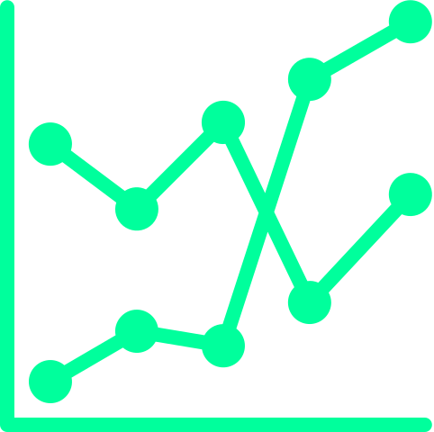
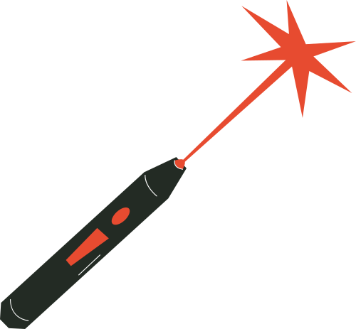
05 / AS MECÂNICAS
Interações & Mecânicas
Processamento de Documentos (PDF)
Persistência de Dados (Mapas Salvos)
Ingestão de arquivos com extração de texto. O texto extraído atua como contexto estrito no prompt da IA, forçando a geração de topologias baseadas exclusivamente no documento fornecido.
Permite o carregamento e o reposicionamento instantâneo da simulação 3D e da física do grafo via localStorage sem necessidade de reprocessamento na API de IA.
Expansão Dinâmica de Grafo
Raycasting e Hitboxes
O usuário pode expandir a rede a partir de nós individuais. O frontend envia a requisição de contexto parcial para a API, e os novos sub-nós são injetados em tempo real no estado do React.
Interações com elementos do ambiente utilizam projeção de raios (Raycaster) calculando a interseção com coordenadas UV dos objetos 3D.
Notes:
6

Slide 7



06 / POR QUE O MINDVERSE VENCE?
Os Diferenciais
IA como Arquiteta de Dados
Navegação Espacial
Expansão Topológica Sob Demanda
A inteligência artificial não gera apenas texto. Ela funciona como um processador de banco de dados topológico, calculando pesos, categorias e conexões semânticas para entregar o conhecimento já mapeado para o motor gráfico.
Ao contrário de ferramentas tradicionais de mapas mentais estáticos, o sistema explora o eixo Z. Isso transforma a leitura passiva em exploração espacial, ativando a memória de localização humana para aumentar drasticamente a retenção de informações.
Diferente de resumos gerados ou PDFs que têm um fim, a plataforma permite pesquisa de profundidade infinita. O usuário pode ramificar qualquer nó específico em tempo real; a API injeta os novos dados e a simulação de física auto-organiza a rede, permitindo detalhar o micro sem perder a visão do macro.
Notes:
7

Slide 8
O futuro do aprendizado
não é
ler.
É caminhar.
MindVerse
Notes:
8

